Slide 1
MIGRAÇÃO
CONTA CORRENTE
Squad Disponibilidades
2024/FEVEREIRO

Slide 2

Apresentação Migração Conta Corrente
Seja bem-vindo à nossa apresentação sobre a migração do conta corrente. Descubra os motivos para essa mudança e os benefícios que ela traz.

Slide 3
Objetivos da Migração
Modernização Tecnológica
Melhorias na Usabilidade
A modernização para Java promove flexibilidade e segurança
O novo sistema oferecerá uma experiencia de usuario aprimorada.
Integrações Simplificadas
O Java permitirá integrações mais rápidas e simplificadas
O novo sistema será capaz de lidar com o crescimento e as demandas do mercado nos próximos anos.

Slide 4
3 Motivos para Migração
Tecnologia Limitada
O atual sistema não acompanha às novas demandas tecnológicas e a capacidade de inovação.
Falta de Integração
Identificamos a necessidade de uma plataforma que integre perfeitamente nossos diversos serviços bancários.
Necessidades de Eficiência
A migração nos permitirá otimizar nossos processos e melhorar a experiência dos clientes.
1
2
3

Slide 5
Etapas da Migração
Migração em Partes
Divisão da migração para garantir a continuidade operacional.
Primeira versão
Liberação de uma versão inicial
Inclusão de Funcionalidades
Novas Funcionalidades para gerar valor imediato
1
2
3

Slide 6
Comparação dos Sistemas
PowerBuilder
Java Web
Módulos isolados
Integração completa
Lentidão
Maior velocidade
Interface desatualizada
Interface moderna e intuitiva

Slide 7
Primeiras Telas Desenvolvidas
Permite definir parâmetros globais que afetam o funcionamento geral do sistema
Permite a administração e gerenciamento das contas bancárias
1
Configurações Básicas
Global
Unidades e Pab’s
Históricos
Modalidades
2
Contas
Cadastro
Encerramento

Slide 8
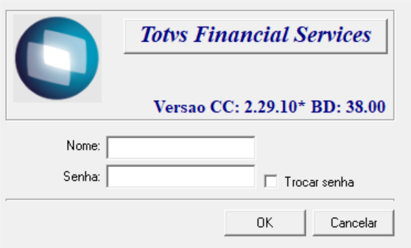
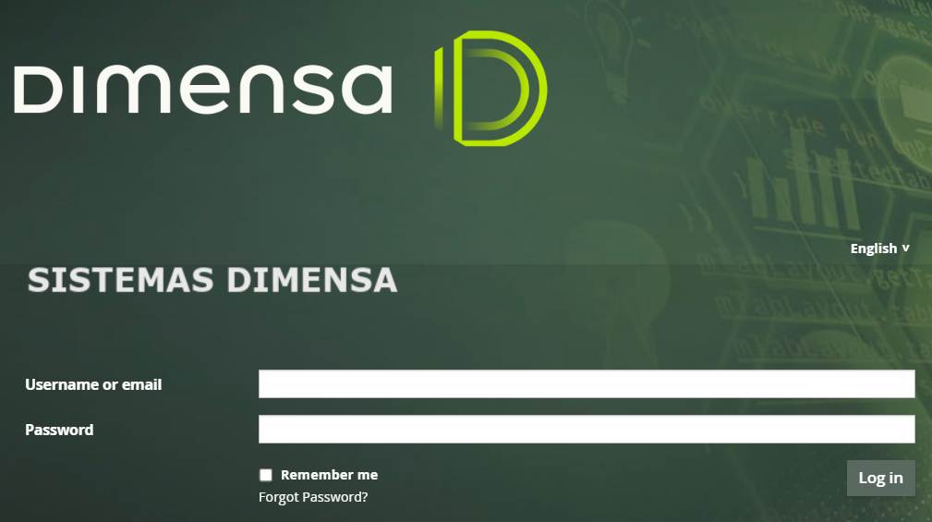
Comparações de Interface
2
Nova Tela de Login
Atual Tela de Login
1

Slide 9

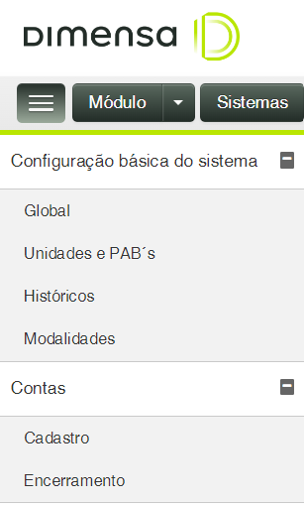
Comparações de Interface
2
Novo Menu do Sistema
Atual Menu do Sistema
1

Slide 10
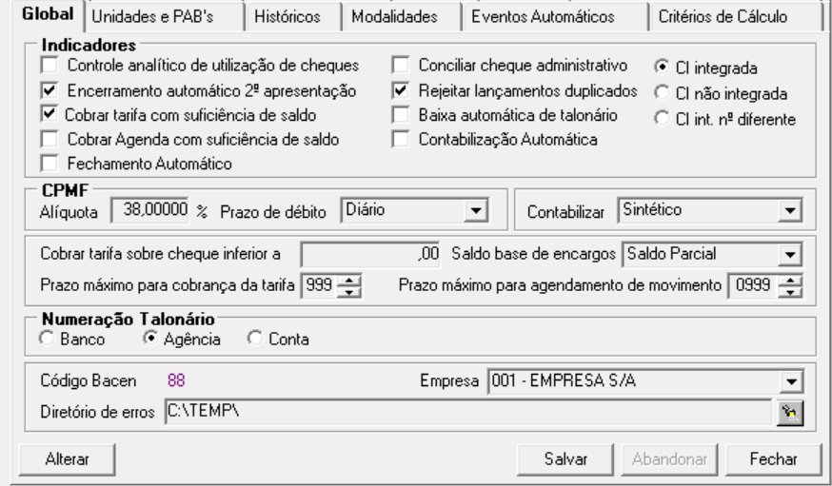
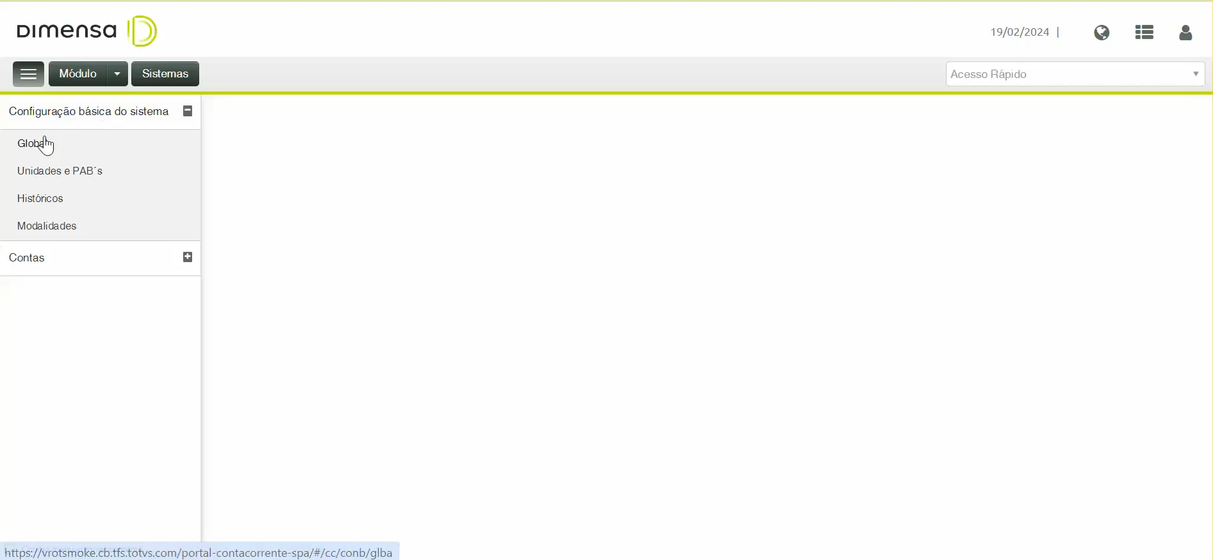
Comparações de Interface
2
Nova Tela de Configurações
Globais
Tela de Configurações
Globais
1

Slide 11
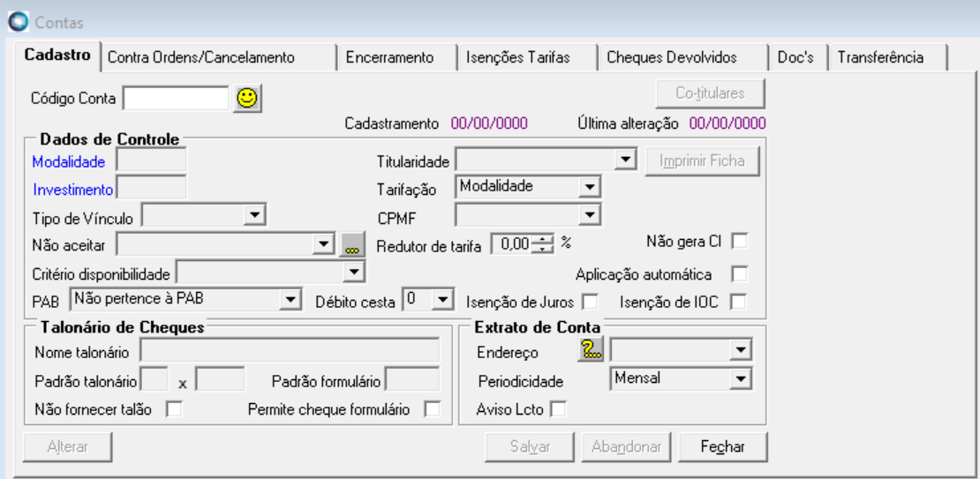
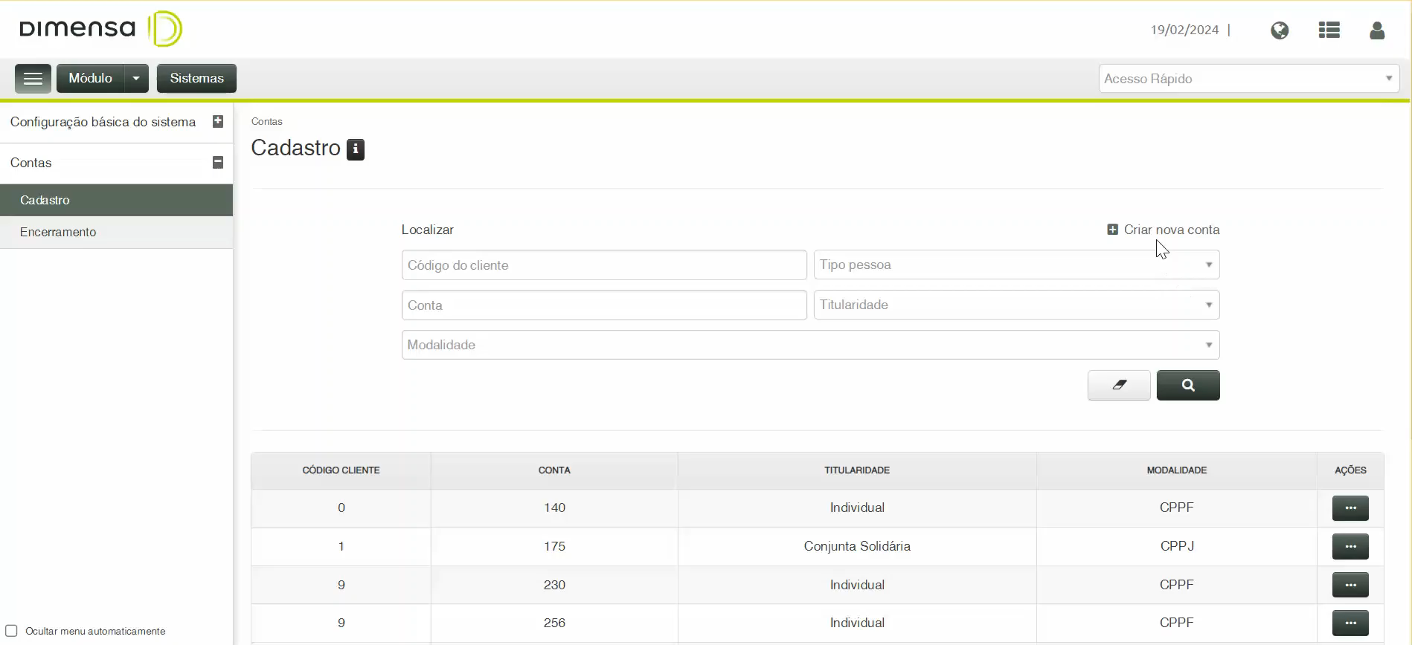
Comparações de Interface
2
Nova Tela de Cadastro de Conta
Tela de Cadastro de Conta
1

Slide 12
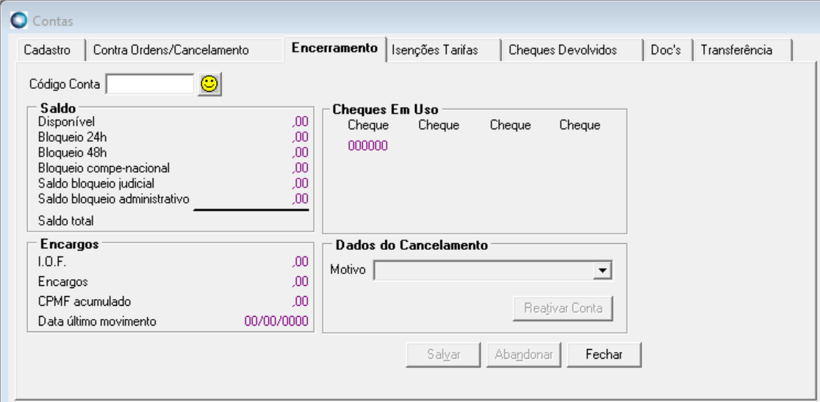
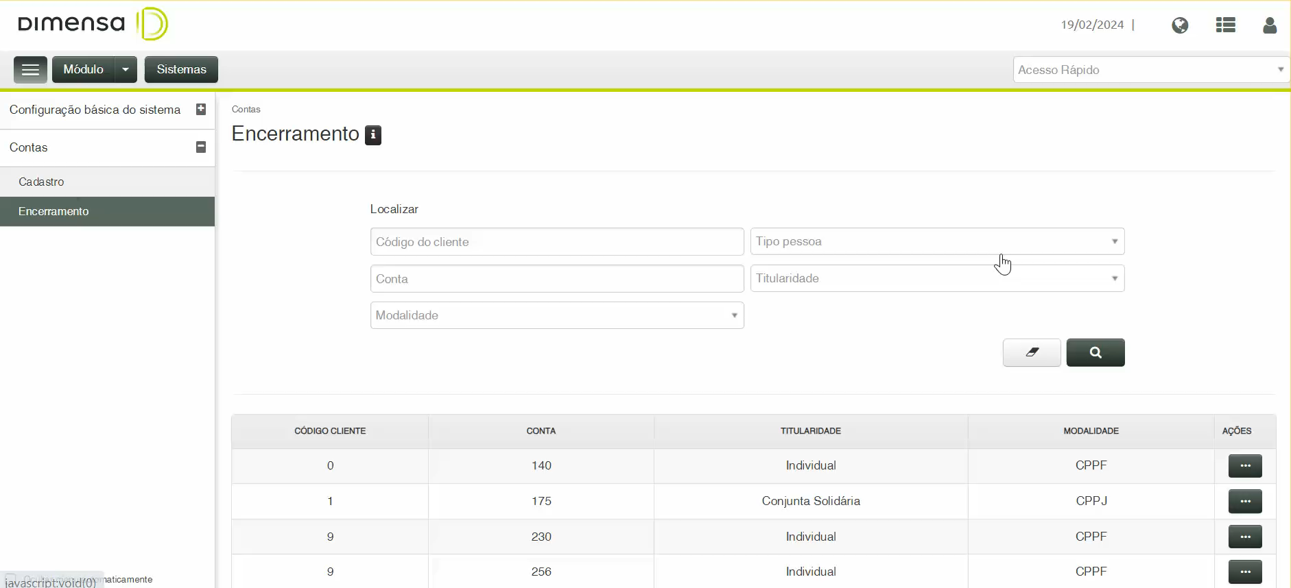
Comparações de Interface
2
Nova Tela Encerramento de Conta
Tela de Encerramento
de Conta
1

Slide 13
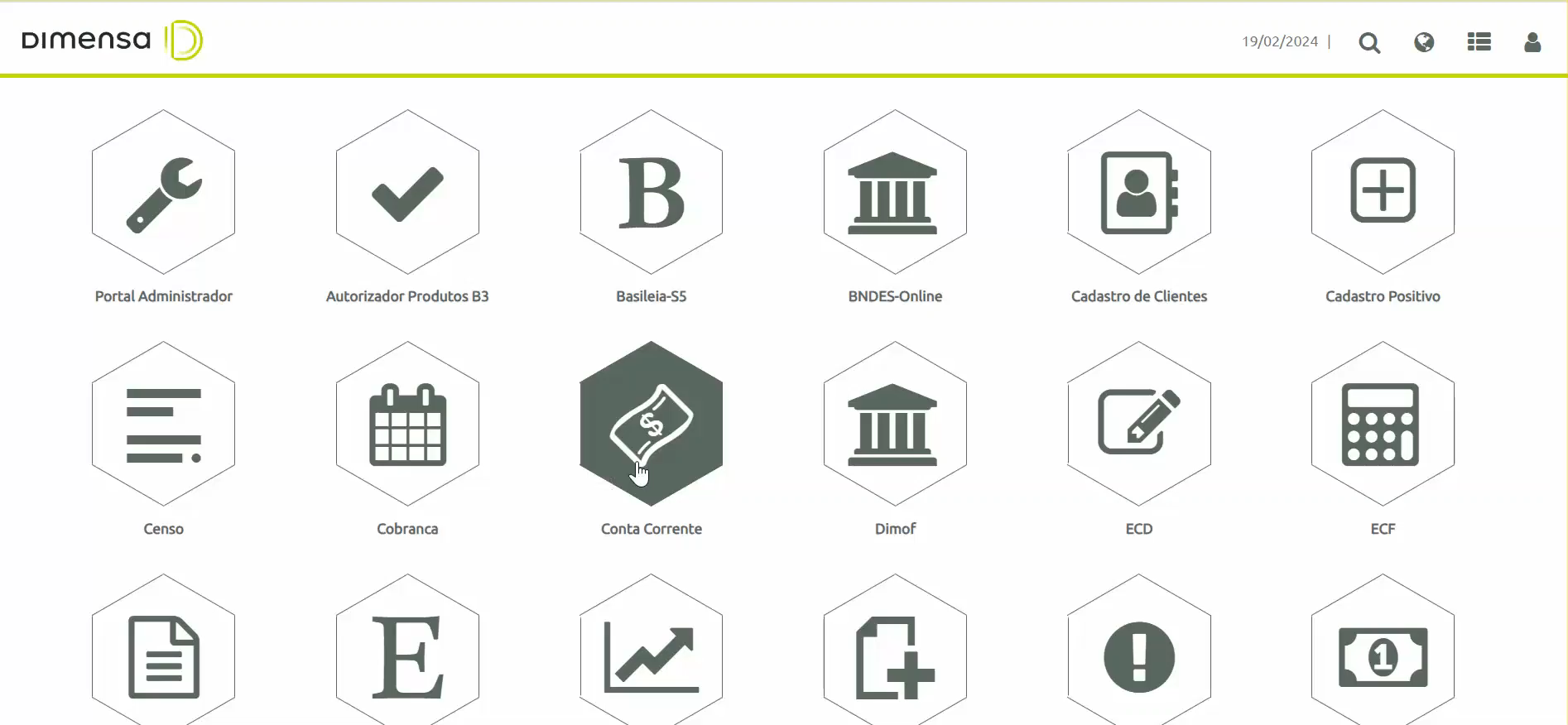
Visão Geral da nova Interface

Slide 14
Conclusão e Próximos Passos
Resultados Esperados
Esperamos que a migração do conta corrente melhore significativamente nossas operações e satisfação do cliente.
Avaliação Contínua
Realizaremos uma avaliação constante para identificar áreas de melhoria e tomar medidas corretivas, se necessário.
Próximas Telas
Estamos nos preparando para desenvolver novas telas que aprimorarão ainda mais a experiência do cliente.
1
2
3

Slide 15

JEAN DA SILVA HORA
Core Banking
Disponibilidades
jean.hora@dimensa.com.br
OBRIGADO

